Slide 2

¿Who is Who Cortana?
Marc Rubiño
CIO - Captio
mrubino@captio.com

Slide 4
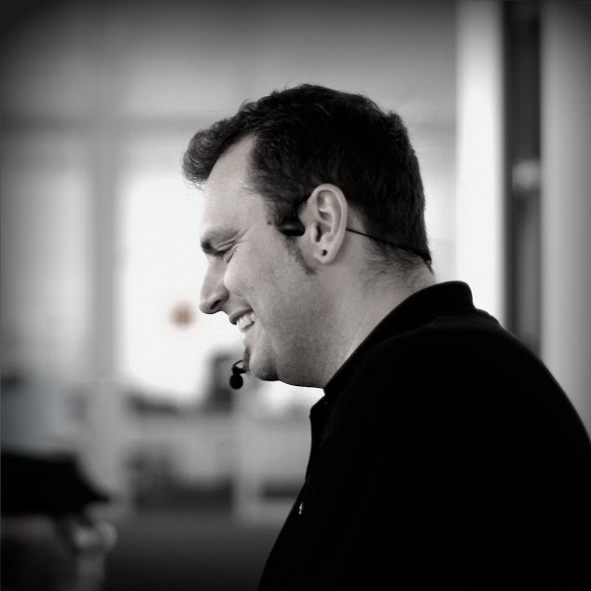

Marc Rubiño
Actualmente CIO en Captio ha trabajado desde hace más de 15 años como consultor especializado en tecnologías de Microsoft y colaborador habitual de los grupos de usuario.

Slide 5
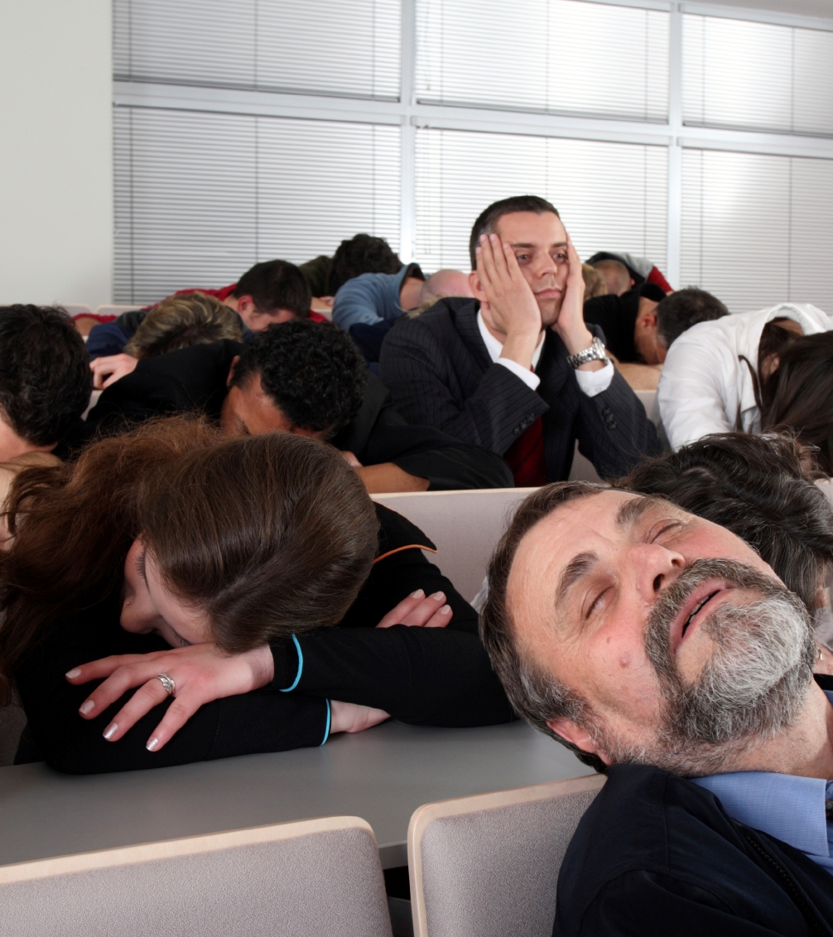
Anti-Charla

Slide 6
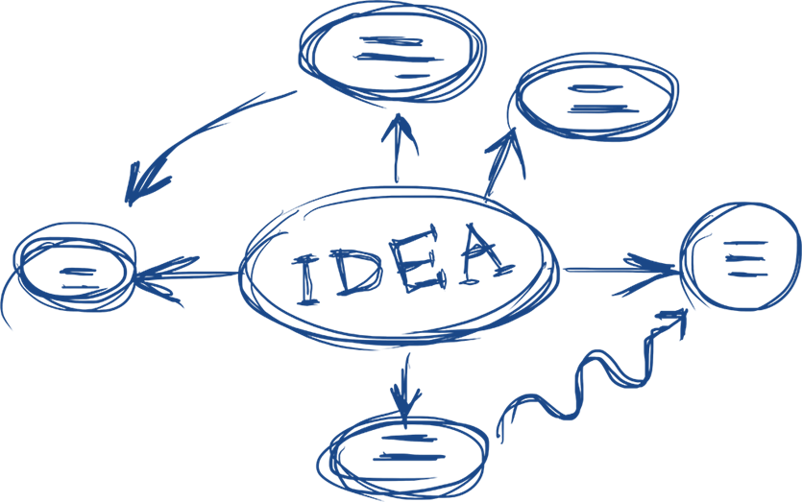
Historia de la idea

Slide 7
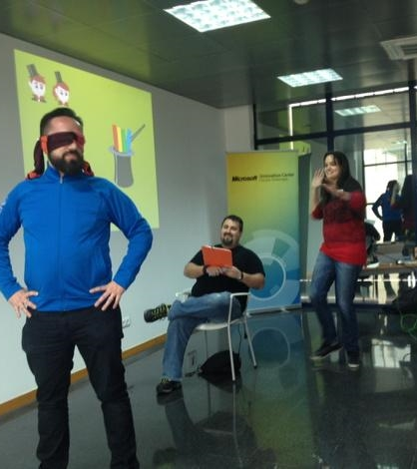

Los Precursores
Internet of Tricks

Slide 8



Internet of Tricks
Éxito mundial !!!
Andorra

Slide 9

Anti-Charla

Slide 10
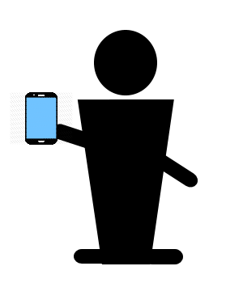




Charla interactiva

Slide 11
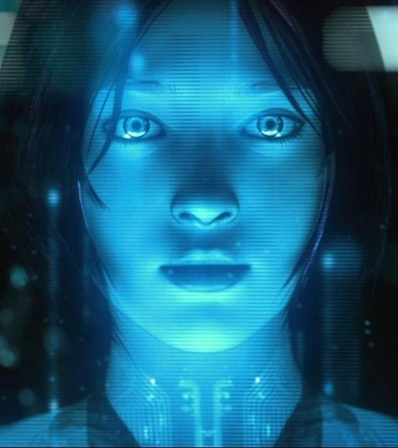

Aprender a utilizar
Cortana

Slide 12
¿ Who is Who Cortana ?
The Game
Cortana

Slide 13
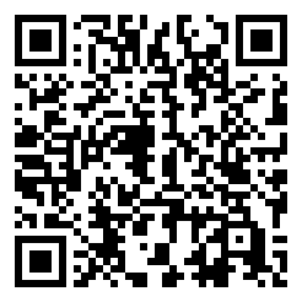

The Game - ¿ Who is Who Cortana ?
Android Windows Phone

Slide 14
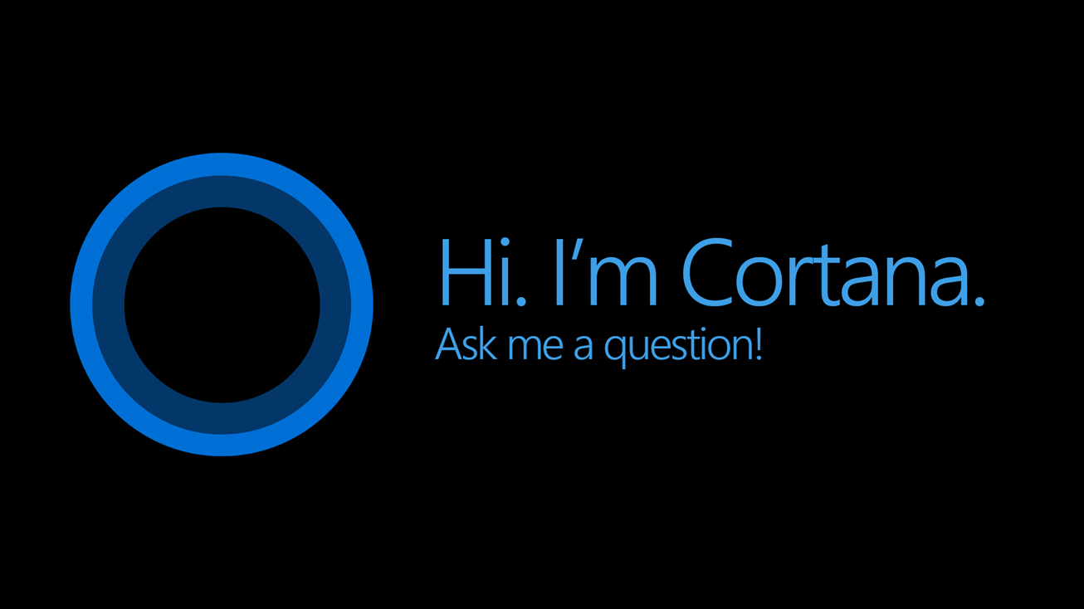
Gordi :)

Slide 15

The Making off
¿Who is Who?
Cortana

Slide 16

Front-End

Slide 17
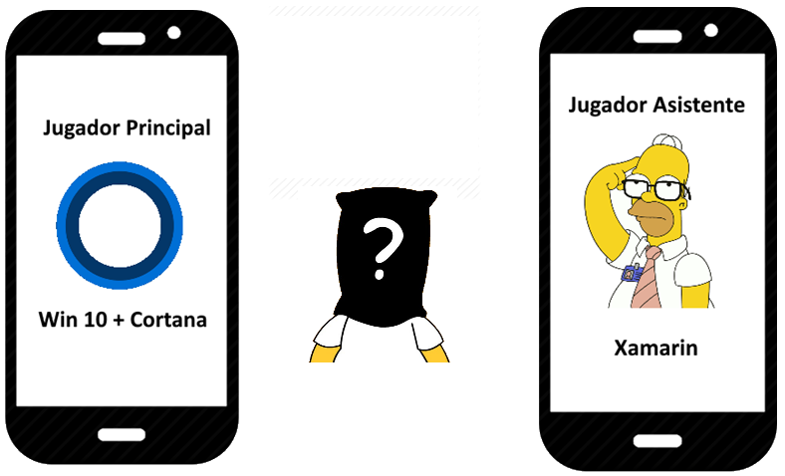
Dos tipos de participantes

Slide 18

Back-End

Slide 19
Section name
First level
Second level
Third level
Fourth level
Fifth level

Slide 20
Section name
First level
Second level
Third level
Fourth level
Fifth level
First level
Second level
Third level
Fourth level
Fifth level

Slide 21
Code Section
First level
Second level
Third level

Slide 22
http://aka.ms/DOTNETT4S3

Slide 23
Marc Rubiño
CIO - Captio
mrubino@captio.com
http://aka.ms/DOTNETT4S3

